Slide 1
به نام داناترین
دوره‌ی خلاقیت الگوریتمی و برنامه‌نویسی پایتون
زندگی حریصانه!
دانشکده‌ی مهندسی کامپیوتر دانشگاه صنعتی شریف
تابستان ۱۴۰۲

Slide 2
زبل فروشنده است. او تعداد زیادی سکه ۱، ۲، ۵، ۱۰، ۲۰ و ۵۰ تومانی دارد.
۲۰
۵۰
۵
۱۰
۱
۲

Slide 3
باقیمانده‌ی پول هر مشتری را با این سکه‌ها پرداخت می‌کند.
۲۰
۵۰
۵
۱۰
۱
۲
باقیمانده‌ی پول مشتری
۱۶

Slide 4
او می‌خواهد کم‌ترین تعداد سکه را برای دادن باقیمانده استفاده کند.
۲۰
۵۰
۵
۱۰
۱
۲
باقیمانده‌ی پول مشتری
۱۶

Slide 5
اگر باقیمانده‌ی پول مشتری ۱۶ تومان باشد او به ۳ سکه نیاز دارد.
۱
۰
۱
۱
۰
۰
۲۰
۵۰
۵
۱۰
۱
۲
باقیمانده‌ی پول مشتری
۱۶

Slide 6
برای این مشتری حداقل تعداد سکه چیست؟
؟
؟
؟
؟
؟
؟
۲۰
۵۰
۵
۱۰
۱
۲
باقیمانده‌ی پول مشتری
۳۴

Slide 7
برای این مشتری حداقل تعداد سکه چیست؟
۰
۲
۰
۱
۱
۰
۲۰
۵۰
۵
۱۰
۱
۲
باقیمانده‌ی پول مشتری
۳۴

Slide 8
برای این مشتری حداقل تعداد سکه چیست؟
؟
؟
؟
؟
؟
؟
۲۰
۵۰
۵
۱۰
۱
۲
باقیمانده‌ی پول مشتری
۱۴۷

Slide 9
برای این مشتری حداقل تعداد سکه چیست؟
۰
۱
۱
۰
۲
۲
۲۰
۵۰
۵
۱۰
۱
۲
باقیمانده‌ی پول مشتری
۱۴۷

Slide 10
بیایید یک الگوریتم کشف کنیم!
؟
؟
؟
؟
؟
؟
۲۰
۵۰
۵
۱۰
۱
۲
باقیمانده‌ی پول مشتری
۱۴۷

Slide 11
بیایید یک الگوریتم کشف کنیم!
۰
۰
۰
۰
۰
۰
۲۰
۵۰
۵
۱۰
۱
۲
باقیمانده‌ی پول مشتری
۱۴۷

Slide 12
بیایید یک الگوریتم کشف کنیم!
۰
۰
۰
۰
۰
۰
۲۰
۵۰
۵
۱۰
۱
۲
باقیمانده‌ی پول مشتری
۱۴۷

Slide 13
بیایید یک الگوریتم کشف کنیم!
۰
۰
۰
۰
۰
۱
۲۰
۵۰
۵
۱۰
۱
۲
باقیمانده‌ی پول مشتری
۱۴۷

Slide 14
بیایید یک الگوریتم کشف کنیم!
۰
۰
۰
۰
۰
۱
۲۰
۵۰
۵
۱۰
۱
۲
باقیمانده‌ی پول مشتری
۹۷

Slide 15
بیایید یک الگوریتم کشف کنیم!
۰
۰
۰
۰
۰
۲
۲۰
۵۰
۵
۱۰
۱
۲
باقیمانده‌ی پول مشتری
۹۷

Slide 16
بیایید یک الگوریتم کشف کنیم!
۰
۰
۰
۰
۰
۲
۲۰
۵۰
۵
۱۰
۱
۲
باقیمانده‌ی پول مشتری
۴۷

Slide 17
بیایید یک الگوریتم کشف کنیم!
۰
۰
۰
۰
۰
۲
۲۰
۵۰
۵
۱۰
۱
۲
باقیمانده‌ی پول مشتری
۴۷

Slide 18
بیایید یک الگوریتم کشف کنیم!
۰
۰
۰
۰
۱
۲
۲۰
۵۰
۵
۱۰
۱
۲
باقیمانده‌ی پول مشتری
۴۷

Slide 19
بیایید یک الگوریتم کشف کنیم!
۰
۰
۰
۰
۱
۲
۲۰
۵۰
۵
۱۰
۱
۲
باقیمانده‌ی پول مشتری
۲۷

Slide 20
بیایید یک الگوریتم کشف کنیم!
۰
۰
۰
۰
۲
۲
۲۰
۵۰
۵
۱۰
۱
۲
باقیمانده‌ی پول مشتری
۲۷

Slide 21
بیایید یک الگوریتم کشف کنیم!
۰
۰
۰
۰
۲
۲
۲۰
۵۰
۵
۱۰
۱
۲
باقیمانده‌ی پول مشتری
۷

Slide 22
بیایید یک الگوریتم کشف کنیم!
۰
۰
۰
۰
۲
۲
۲۰
۵۰
۵
۱۰
۱
۲
باقیمانده‌ی پول مشتری
۷

Slide 23
بیایید یک الگوریتم کشف کنیم!
۰
۰
۰
۰
۲
۲
۲۰
۵۰
۵
۱۰
۱
۲
باقیمانده‌ی پول مشتری
۷

Slide 24
بیایید یک الگوریتم کشف کنیم!
۰
۰
۱
۰
۲
۲
۲۰
۵۰
۵
۱۰
۱
۲
باقیمانده‌ی پول مشتری
۷

Slide 25
بیایید یک الگوریتم کشف کنیم!
۰
۰
۱
۰
۲
۲
۲۰
۵۰
۵
۱۰
۱
۲
باقیمانده‌ی پول مشتری
۲

Slide 26
بیایید یک الگوریتم کشف کنیم!
۰
۰
۱
۰
۲
۲
۲۰
۵۰
۵
۱۰
۱
۲
باقیمانده‌ی پول مشتری
۲

Slide 27
بیایید یک الگوریتم کشف کنیم!
۰
۱
۱
۰
۲
۲
۲۰
۵۰
۵
۱۰
۱
۲
باقیمانده‌ی پول مشتری
۲

Slide 28
بیایید یک الگوریتم کشف کنیم!
۰
۱
۱
۰
۲
۲
۲۰
۵۰
۵
۱۰
۱
۲
باقیمانده‌ی پول مشتری
۰

Slide 29
بیایید یک الگوریتم کشف کنیم!
۰
۱
۱
۰
۲
۲
۲۰
۵۰
۵
۱۰
۱
۲
باقیمانده‌ی پول مشتری
۰

Slide 30
وقت کدزدن :)

Slide 31
الگوریتم حریصانه
n[5]=0
n[4]=0
n[3]=0
n[2]=0
n[1]=0
n[0]=0
c[1]=20
c[0]=50
c[3]=5
c[2]=10
c[5]=1
c[4]=2
m =
147

Slide 32
الگوریتم حریصانه
for i in range(6):
n[5]=0
n[4]=0
n[3]=0
n[2]=0
n[1]=0
n[0]=0
c[1]=20
c[0]=50
c[3]=5
c[2]=10
c[5]=1
c[4]=2
i=0
m =
147

Slide 33
الگوریتم حریصانه
while m >= c[i]:
n[5]=0
n[4]=0
n[3]=0
n[2]=0
n[1]=0
n[0]=0
c[1]=20
c[0]=50
c[3]=5
c[2]=10
c[5]=1
c[4]=2
i=0
m =
147

Slide 34
الگوریتم حریصانه
n[i] = n[i]+1
n[5]=0
n[4]=0
n[3]=0
n[2]=0
n[1]=0
n[0]=1
c[1]=20
c[0]=50
c[3]=5
c[2]=10
c[5]=1
c[4]=2
i=0
m =
147

Slide 35
الگوریتم حریصانه
m = m-c[i]
n[5]=0
n[4]=0
n[3]=0
n[2]=0
n[1]=0
n[0]=1
c[1]=20
c[0]=50
c[3]=5
c[2]=10
c[5]=1
c[4]=2
i=0
m =
97

Slide 36
الگوریتم حریصانه
while m >= c[i]:
n[5]=0
n[4]=0
n[3]=0
n[2]=0
n[1]=0
n[0]=1
c[1]=20
c[0]=50
c[3]=5
c[2]=10
c[5]=1
c[4]=2
i=0
m =
97

Slide 37
الگوریتم حریصانه
n[i] = n[i]+1
n[5]=0
n[4]=0
n[3]=0
n[2]=0
n[1]=0
n[0]=2
c[1]=20
c[0]=50
c[3]=5
c[2]=10
c[5]=1
c[4]=2
i=0
m =
97

Slide 38
الگوریتم حریصانه
m = m-c[i]
n[5]=0
n[4]=0
n[3]=0
n[2]=0
n[1]=0
n[0]=2
c[1]=20
c[0]=50
c[3]=5
c[2]=10
c[5]=1
c[4]=2
i=0
m =
47

Slide 39
الگوریتم حریصانه
while m >= c[i]:
n[5]=0
n[4]=0
n[3]=0
n[2]=0
n[1]=0
n[0]=2
c[1]=20
c[0]=50
c[3]=5
c[2]=10
c[5]=1
c[4]=2
i=0
m =
47

Slide 40
الگوریتم حریصانه
for i in range(6):
n[5]=0
n[4]=0
n[3]=0
n[2]=0
n[1]=0
n[0]=2
c[1]=20
c[0]=50
c[3]=5
c[2]=10
c[5]=1
c[4]=2
i=1
m =
47

Slide 41
الگوریتم حریصانه
while m >= c[i]:
n[5]=0
n[4]=0
n[3]=0
n[2]=0
n[1]=0
n[0]=2
c[1]=20
c[0]=50
c[3]=5
c[2]=10
c[5]=1
c[4]=2
i=1
m =
47

Slide 42
الگوریتم حریصانه
n[i] = n[i]+1
n[5]=0
n[4]=0
n[3]=0
n[2]=0
n[1]=1
n[0]=2
c[1]=20
c[0]=50
c[3]=5
c[2]=10
c[5]=1
c[4]=2
i=1
m =
47

Slide 43
الگوریتم حریصانه
m = m-c[i]
n[5]=0
n[4]=0
n[3]=0
n[2]=0
n[1]=1
n[0]=2
c[1]=20
c[0]=50
c[3]=5
c[2]=10
c[5]=1
c[4]=2
i=1
m =
27

Slide 44
الگوریتم حریصانه
while m >= c[i]:
n[5]=0
n[4]=0
n[3]=0
n[2]=0
n[1]=1
n[0]=2
c[1]=20
c[0]=50
c[3]=5
c[2]=10
c[5]=1
c[4]=2
i=1
m =
27

Slide 45
الگوریتم حریصانه
n[i] = n[i]+1
n[5]=0
n[4]=0
n[3]=0
n[2]=0
n[1]=2
n[0]=2
c[1]=20
c[0]=50
c[3]=5
c[2]=10
c[5]=1
c[4]=2
i=1
m =
27

Slide 46
الگوریتم حریصانه
m = m-c[i]
n[5]=0
n[4]=0
n[3]=0
n[2]=0
n[1]=2
n[0]=2
c[1]=20
c[0]=50
c[3]=5
c[2]=10
c[5]=1
c[4]=2
i=1
m =
7

Slide 47
الگوریتم حریصانه
while m >= c[i]:
n[5]=0
n[4]=0
n[3]=0
n[2]=0
n[1]=2
n[0]=2
c[1]=20
c[0]=50
c[3]=5
c[2]=10
c[5]=1
c[4]=2
i=1
m =
7

Slide 48
الگوریتم حریصانه
for i in range(6):
n[5]=0
n[4]=0
n[3]=0
n[2]=0
n[1]=2
n[0]=2
c[1]=20
c[0]=50
c[3]=5
c[2]=10
c[5]=1
c[4]=2
i=2
m =
7

Slide 49
الگوریتم حریصانه
while m >= c[i]:
n[5]=0
n[4]=0
n[3]=0
n[2]=0
n[1]=2
n[0]=2
c[1]=20
c[0]=50
c[3]=5
c[2]=10
c[5]=1
c[4]=2
i=2
m =
7

Slide 50
الگوریتم حریصانه
for i in range(6):
n[5]=0
n[4]=0
n[3]=0
n[2]=0
n[1]=2
n[0]=2
c[1]=20
c[0]=50
c[3]=5
c[2]=10
c[5]=1
c[4]=2
i=3
m =
7

Slide 51
الگوریتم حریصانه
while m >= c[i]:
n[5]=0
n[4]=0
n[3]=0
n[2]=0
n[1]=2
n[0]=2
c[1]=20
c[0]=50
c[3]=5
c[2]=10
c[5]=1
c[4]=2
i=3
m =
7

Slide 52
الگوریتم حریصانه
n[i] = n[i]+1
n[5]=0
n[4]=0
n[3]=1
n[2]=0
n[1]=2
n[0]=2
c[1]=20
c[0]=50
c[3]=5
c[2]=10
c[5]=1
c[4]=2
i=3
m =
7

Slide 53
الگوریتم حریصانه
m = m-c[i]
n[5]=0
n[4]=0
n[3]=1
n[2]=0
n[1]=2
n[0]=2
c[1]=20
c[0]=50
c[3]=5
c[2]=10
c[5]=1
c[4]=2
i=3
m =
2

Slide 54
الگوریتم حریصانه
while m >= c[i]:
n[5]=0
n[4]=0
n[3]=1
n[2]=0
n[1]=2
n[0]=2
c[1]=20
c[0]=50
c[3]=5
c[2]=10
c[5]=1
c[4]=2
i=3
m =
2

Slide 55
الگوریتم حریصانه
for i in range(6):
n[5]=0
n[4]=0
n[3]=1
n[2]=0
n[1]=2
n[0]=2
c[1]=20
c[0]=50
c[3]=5
c[2]=10
c[5]=1
c[4]=2
i=4
2
m =

Slide 56
الگوریتم حریصانه
while m >= c[i]:
n[5]=0
n[4]=0
n[3]=1
n[2]=0
n[1]=2
n[0]=2
c[1]=20
c[0]=50
c[3]=5
c[2]=10
c[5]=1
c[4]=2
i=4
2
m =

Slide 57
الگوریتم حریصانه
n[i] = n[i]+1
n[5]=0
n[4]=1
n[3]=1
n[2]=0
n[1]=2
n[0]=2
c[1]=20
c[0]=50
c[3]=5
c[2]=10
c[5]=1
c[4]=2
i=4
2
m =

Slide 58
الگوریتم حریصانه
m = m-c[i]
n[5]=0
n[4]=1
n[3]=1
n[2]=0
n[1]=2
n[0]=2
c[1]=20
c[0]=50
c[3]=5
c[2]=10
c[5]=1
c[4]=2
i=4
0
m =

Slide 59
الگوریتم حریصانه
while m >= c[i]:
n[5]=0
n[4]=1
n[3]=1
n[2]=0
n[1]=2
n[0]=2
c[1]=20
c[0]=50
c[3]=5
c[2]=10
c[5]=1
c[4]=2
i=4
0
m =

Slide 60
الگوریتم حریصانه
for i in range(6):
n[5]=0
n[4]=1
n[3]=1
n[2]=0
n[1]=2
n[0]=2
c[1]=20
c[0]=50
c[3]=5
c[2]=10
c[5]=1
c[4]=2
i=5
0
m =

Slide 61
الگوریتم حریصانه
while m >= c[i]:
n[5]=0
n[4]=1
n[3]=1
n[2]=0
n[1]=2
n[0]=2
c[1]=20
c[0]=50
c[3]=5
c[2]=10
c[5]=1
c[4]=2
i=5
0
m =

Slide 62
الگوریتم حریصانه
for i in range(6):
n[5]=0
n[4]=1
n[3]=1
n[2]=0
n[1]=2
n[0]=2
c[1]=20
c[0]=50
c[3]=5
c[2]=10
c[5]=1
c[4]=2
m =
0

Slide 63
الگوریتم حریصانه
n[5]=0
n[4]=1
n[3]=1
n[2]=0
n[1]=2
n[0]=2
c[1]=20
c[0]=50
c[3]=5
c[2]=10
c[5]=1
c[4]=2
m =
0

Slide 64
وقت کدزدن :)

Slide 65
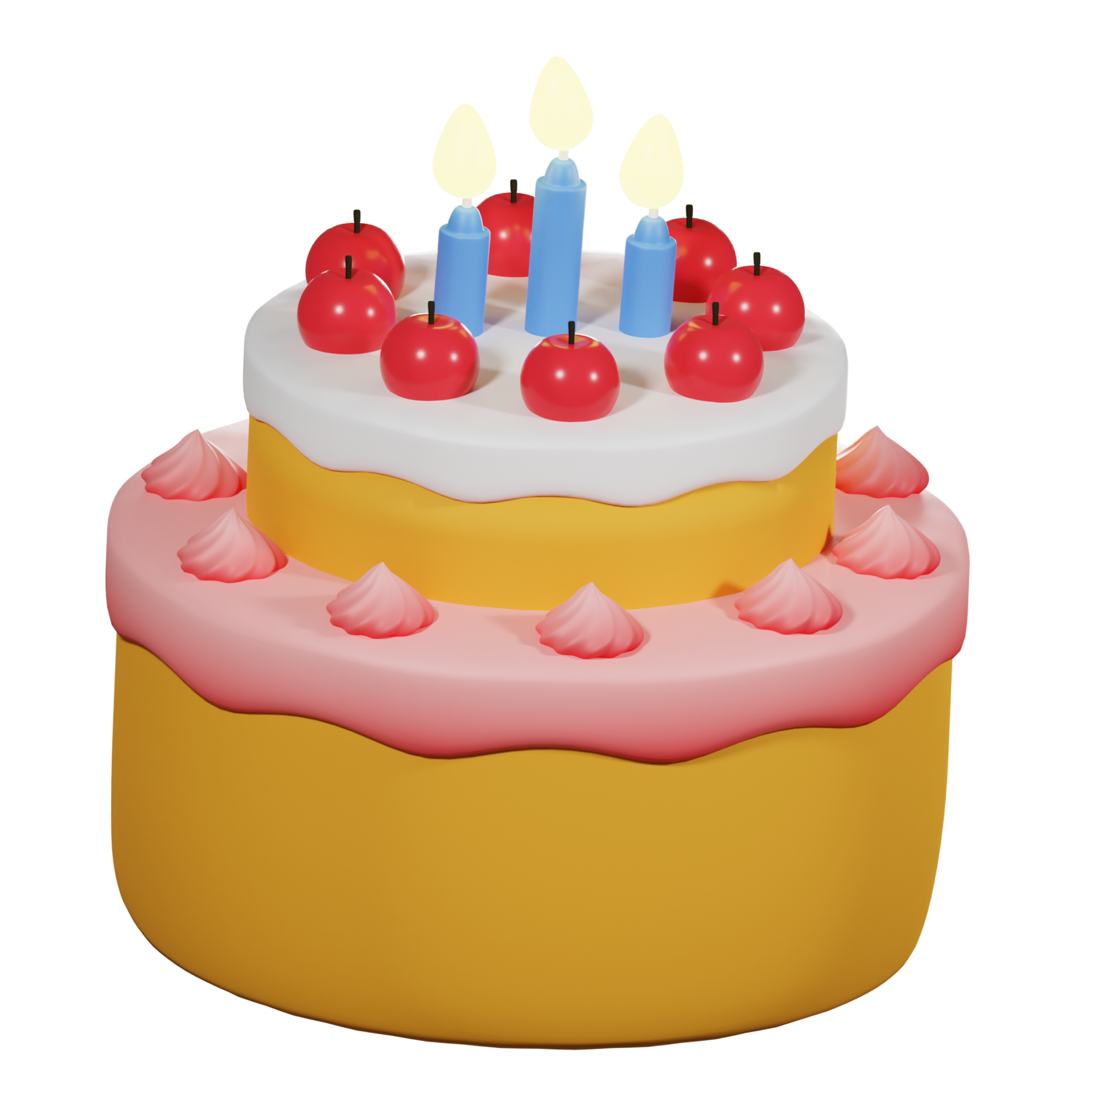
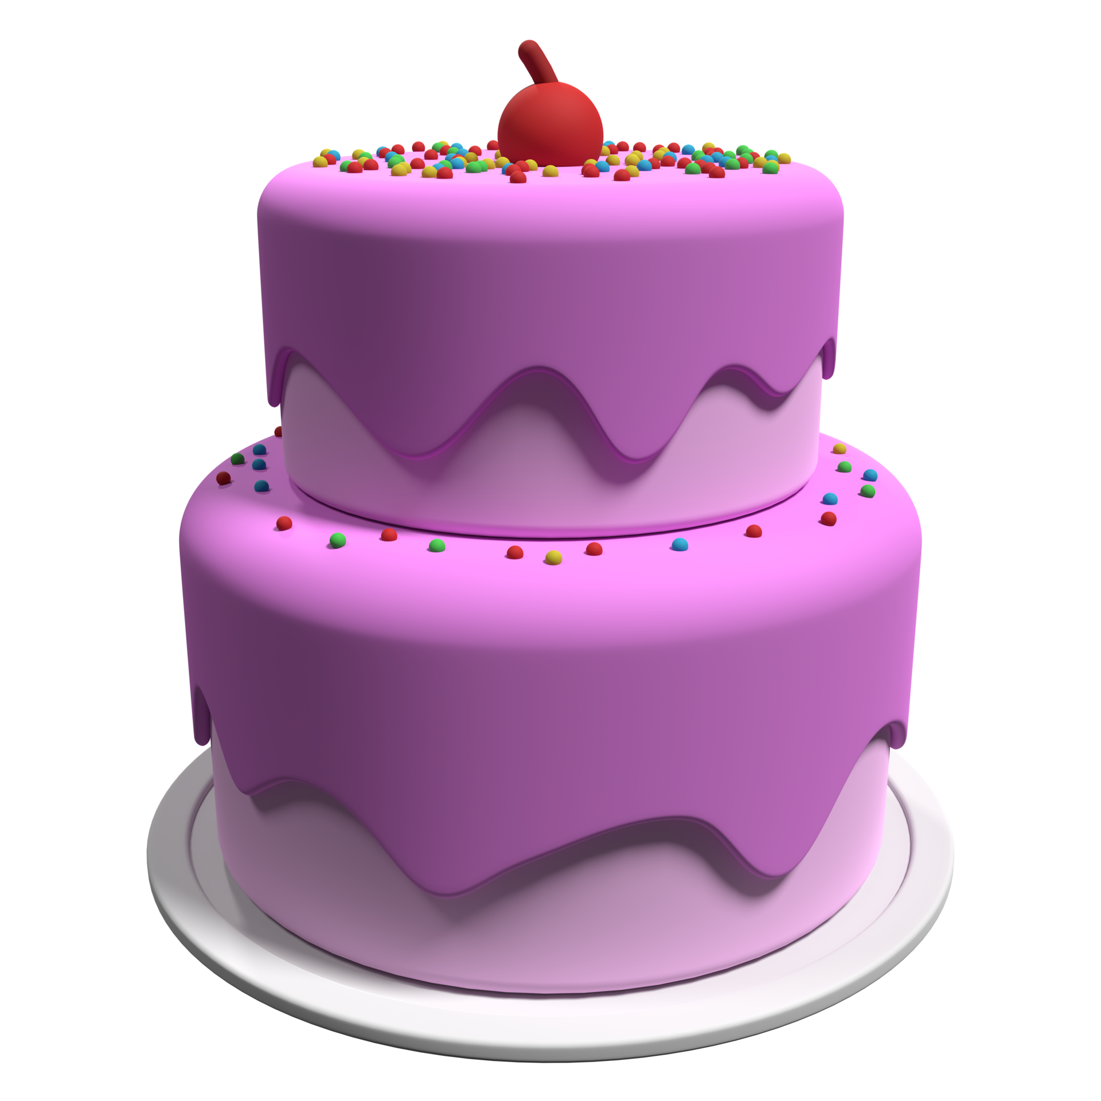


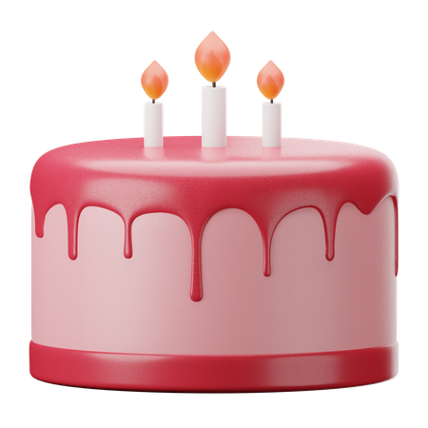
زبل می‌خواهد کیک بخرد.

Slide 66
هر کیک قیمتی دارد. زبل هم در جیبش مقداری پول دارد.
۱۸
۲۳
۵۳
۳۸
۴۰
۲۵
۱۳
پول زبل
۹۵

Slide 67
زبل می‌خواهد با پولش بیشترین تعداد کیک را بخرد.
۱۸
۲۳
۵۳
۳۸
۴۰
۲۵
۱۳
پول زبل
۹۵

Slide 68
ابتدا کیک‌ها را به ترتیب قیمت مرتب می‌کند.
۱۳
۱۸
۲۳
۲۵
۳۸
۴۰
۵۳
پول زبل
۹۵

Slide 69
سپس به صورت حریصانه، کیک با کم‌ترین قیمت را می‌خرد.
۱۳
۱۸
۲۳
۲۵
۳۸
۴۰
۵۳
پول زبل
۹۵

Slide 70
سپس به صورت حریصانه، کیک با کم‌ترین قیمت را می‌خرد.
۱۳
۱۸
۲۳
۲۵
۳۸
۴۰
۵۳
باقی‌مانده‌ی پول زبل
۸۲

Slide 71
و همین‌کار را تکرار می‌کند...
۱۳
۱۸
۲۳
۲۵
۳۸
۴۰
۵۳
باقی‌مانده‌ی پول زبل
۸۲

Slide 72
و همین‌کار را تکرار می‌کند...
۱۳
۱۸
۲۳
۲۵
۳۸
۴۰
۵۳
باقی‌مانده‌ی پول زبل
۸۲

Slide 73
و همین‌کار را تکرار می‌کند...
۱۳
۱۸
۲۳
۲۵
۳۸
۴۰
۵۳
باقی‌مانده‌ی پول زبل
۶۴

Slide 74
و همین‌کار را تکرار می‌کند...
۱۳
۱۸
۲۳
۲۵
۳۸
۴۰
۵۳
باقی‌مانده‌ی پول زبل
۶۴

Slide 75
و همین‌کار را تکرار می‌کند...
۱۳
۱۸
۲۳
۲۵
۳۸
۴۰
۵۳
باقی‌مانده‌ی پول زبل
۴۱

Slide 76
و همین‌کار را تکرار می‌کند...
۱۳
۱۸
۲۳
۲۵
۳۸
۴۰
۵۳
باقی‌مانده‌ی پول زبل
۴۱

Slide 77
و همین‌کار را تکرار می‌کند...
۱۳
۱۸
۲۳
۲۵
۳۸
۴۰
۵۳
باقی‌مانده‌ی پول زبل
۱۶

Slide 78
تا همه‌ی کیک‌ها را بخرد یا باقی‌مانده‌ی پولش به اندازه‌ی قیمت کیک بعدی نباشد.
۱۳
۱۸
۲۳
۲۵
۳۸
۴۰
۵۳
باقی‌مانده‌ی پول زبل
۱۶

Slide 79
چرا الگوریتم زبل، بیشترین تعداد کیک ممکن برای خرید را می‌یابد؟
۱۳
۱۸
۲۳
۲۵
۳۸
۴۰
۵۳
باقی‌مانده‌ی پول زبل
۱۶

Slide 80
فرض کنید من جواب دیگری پیدا کنم.
۱۳
۱۸
۲۳
۲۵
۳۸
۴۰
۵۳
باقی‌مانده‌ی پول زبل
۳

Slide 81
اگر یکی از کیک‌هایی که الگوریتم زبل انتخاب کرد در جواب من نباشد...
۱۳
۱۸
۲۳
۲۵
۳۸
۴۰
۵۳
باقی‌مانده‌ی پول زبل
۳

Slide 82
و تعداد کیک‌هایی که من خریده‌ام بیشتر یا مساوی کیک‌های زبل باشد.
۱۳
۱۸
۲۳
۲۵
۳۸
۴۰
۵۳
باقی‌مانده‌ی پول زبل
۳

Slide 83
در آن صورت زبل می‌تواند به جای یکی از کیک‌های من کیک خودش را بخرد...
۱۳
۱۸
۲۳
۲۵
۳۸
۴۰
۵۳
باقی‌مانده‌ی پول زبل
۳

Slide 84
در آن صورت زبل می‌تواند به جای یکی از کیک‌های من کیک خودش را بخرد...
۱۳
۱۸
۲۳
۲۵
۳۸
۴۰
۵۳
باقی‌مانده‌ی پول زبل
۱۶

Slide 85
طوری که هزینه‌ی بیشتری هم پرداخت نکند.
۱۳
۱۸
۲۳
۲۵
۳۸
۴۰
۵۳
باقی‌مانده‌ی پول زبل
۱۶

Slide 86
پس تعداد کیک‌هایی که من خریده‌ام نمی‌تواند بیش از کیک‌های زبل باشد.
۱۳
۱۸
۲۳
۲۵
۳۸
۴۰
۵۳
باقی‌مانده‌ی پول زبل
۱۶

Slide 87
وقت کدزدن :)

Slide 88
این بار هر کیک علاوه بر قیمت، وزن هم دارد.
۱۸
۲۳
۵۳
۳۸
۴۰
۲۵
۱۳
۲
۱
۴
۳
۴
۳
۲

Slide 89
زبل می‌خواهد مجموع وزن کیک‌هایی که می‌خرد بیشینه باشد.
پول زبل
۹۵
۱۸
۲۳
۵۳
۳۸
۴۰
۲۵
۱۳
۲
۱
۴
۳
۴
۳
۲

Slide 90
می‌تواند بخشی از یک کیک را هم خریداری کند.
پول زبل
۹۵
۱۸
۲۳
۵۳
۳۸
۴۰
۲۵
۱۳
۲
۱
۴
۳
۴
۳
۲

Slide 91
ابتدا حساب کنیم هر کیلو کیک چه هزینه‌ای دارد.
پول زبل
۹۵
۱۸
۲۳
۵۳
۳۸
۴۰
۲۵
۱۳
۲
۱
۴
۳
۴
۳
۲
۹
۲۳
۱۳.۳
۱۲.۷
۱۰
۸.۳
۶.۵

Slide 92
کیک‌ها را بر اساس نسبت قیمت به وزن مرتب کنیم.
پول زبل
۹۵
۱۳
۲۵
۱۸
۴۰
۳۸
۵۳
۲۳
۲
۳
۲
۴
۳
۴
۱
۶.۵
۸.۳
۹
۱۰
۱۲.۷
۱۳.۳
۲۳

Slide 93
از به‌صرفه‌ترین کیک شروع کنیم.
پول زبل
۸۲
۱۳
۲۵
۱۸
۴۰
۳۸
۵۳
۲۳
۲
۳
۲
۴
۳
۴
۱
۶.۵
۸.۳
۹
۱۰
۱۲.۷
۱۳.۳
۲۳

Slide 94
از به‌صرفه‌ترین کیک شروع کنیم.
پول زبل
۵۷
۱۳
۲۵
۱۸
۴۰
۳۸
۵۳
۲۳
۲
۳
۲
۴
۳
۴
۱
۶.۵
۸.۳
۹
۱۰
۱۲.۷
۱۳.۳
۲۳

Slide 95
از به‌صرفه‌ترین کیک شروع کنیم.
پول زبل
۳۹
۱۳
۲۵
۱۸
۴۰
۳۸
۵۳
۲۳
۲
۳
۲
۴
۳
۴
۱
۶.۵
۸.۳
۹
۱۰
۱۲.۷
۱۳.۳
۲۳

Slide 96
از به‌صرفه‌ترین کیک شروع کنیم.
پول زبل
۰
۱۳
۲۵
۱۸
۴۰
۳۸
۵۳
۲۳
۲
۳
۲
۴
۳
۴
۱
۶.۵
۸.۳
۹
۱۰
۱۲.۷
۱۳.۳
۲۳

Slide 97
شاد و تن‌درست باشید :-)

